Slide 1
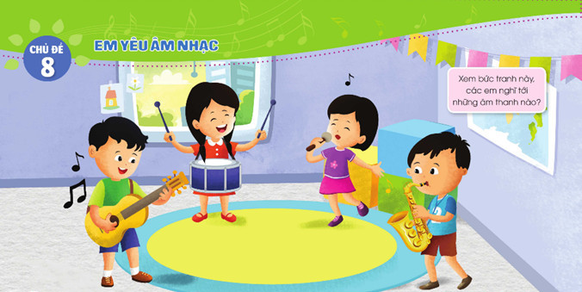


Chào mừng quý thầy cô và các bạn học sinh về dự tiết âm nhạc LỚP 1
GV: Trần Thị Thúy Diễm
Năm học: 2021 - 2022

Slide 2

Hát lại bài “Thật Đáng Yêu”
kết hợp vận động vận phụ họa

Slide 3

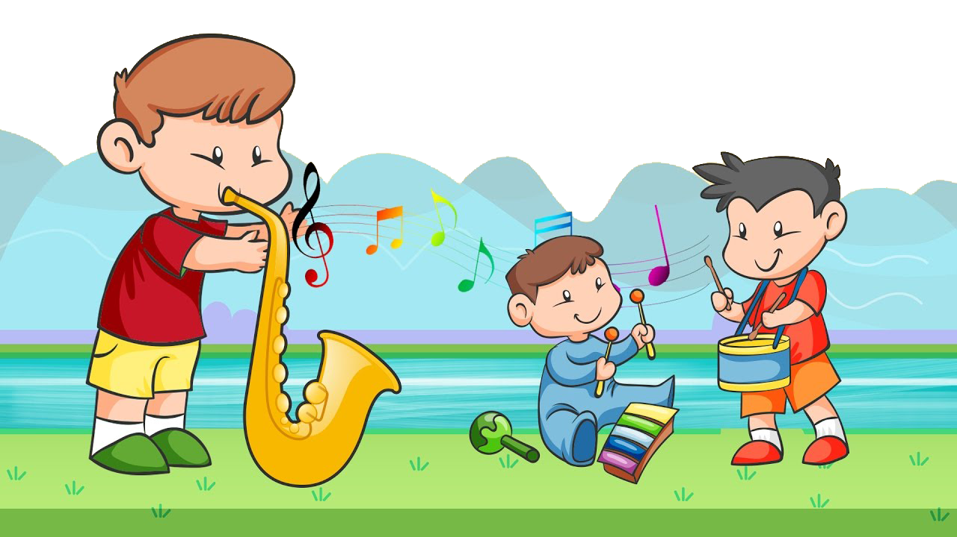
ÂM NHẠC 1
Thứ năm, ngày 17 tháng 3 năm 2022
TIẾT 25
Học Hát Bài: Đội kèn tí hon
Đọc nhạc
Trải nghiệm và khám phá: Vận động theo tiếng trống

Slide 4
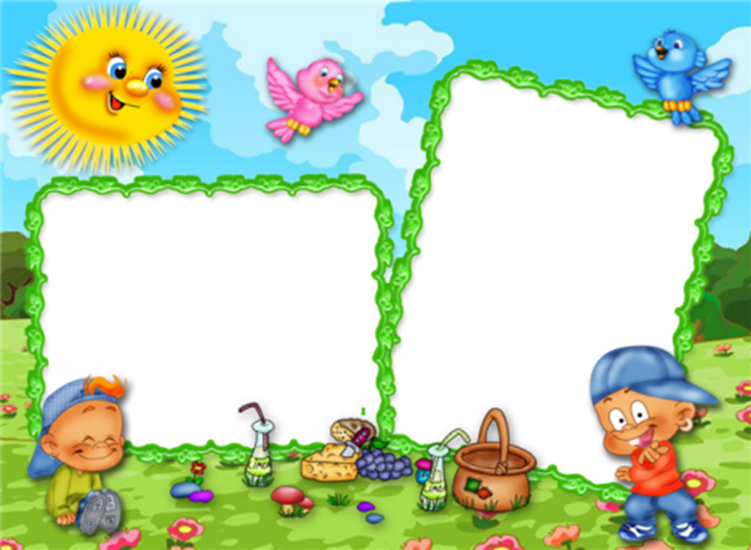
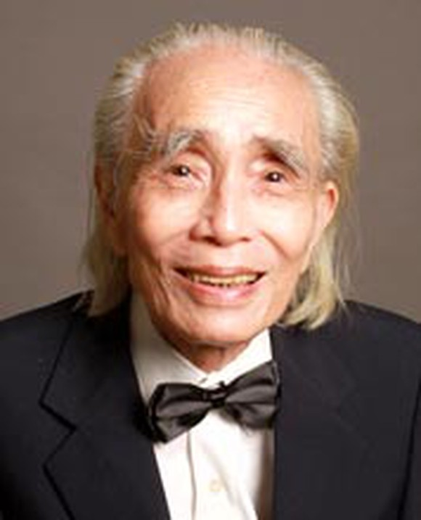
- Bài hát Đội kèn tí hon với giai điệu vui tươi nói về các bạn nhỏ yêu đời, yêu ca hát.
- Phan Huỳnh Điểu (1924- 2015). Một số tác phẩm dành cho thiếu nhi, tiêu biểu là: Đội kèn tí hon, Nhớ ơn Bác...

Slide 5

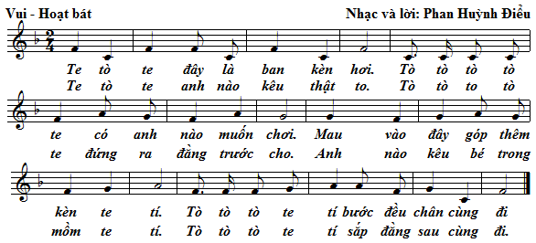
1. HĐ Học Hát Đội kèn tí hon
Hát Mẫu

Slide 6
HD đọc lời ca theo tiết tấu
LỜI 1
CÂU 1: Te tò te đây là ban kèn hơi
CÂU 2: Tò là tò tò te có anh nào muốn chơi
CÂU 3: Mau lại đây có cây kèn to tí
CÂU 4: Tò la tò te tí bước đều chân cùng đi
LỜI 2
Te tò te anh nào kêu thật to.
Tò tò tò tò te đứng ra đằng trước cho.
Anh nào kêu bé trong mồm te tí.
Tò tò tò te tí sắp đàng sau cùng đi.

Slide 7
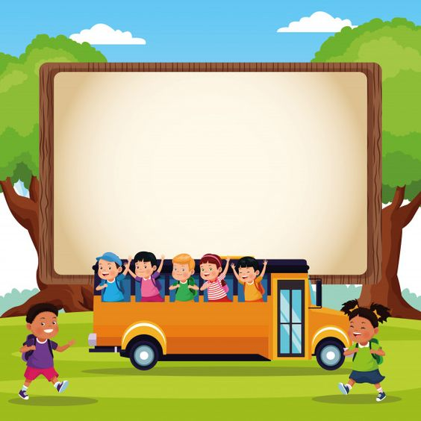
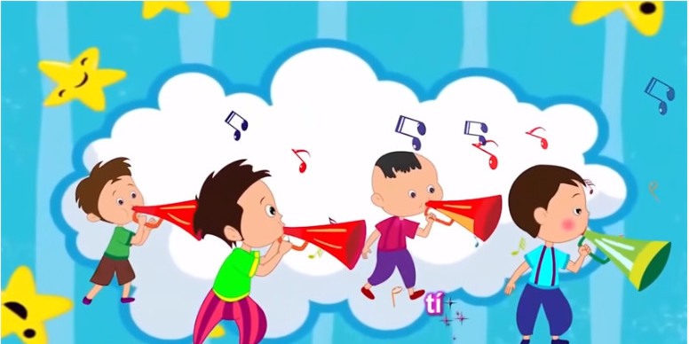
- Dạy hát từng câu nối tiếp
CÂU1: Te tò te đây là ban kèn hơi

Slide 8
CÂU 2: Tò là tò tò te có anh nào muốn chơi

Slide 9
CÂU1+2
Te tò te đây là ban kèn hơi.Tò là tò tò te có anh nào muốn chơi

Slide 10
CÂU 3: Mau lại đây có cây kèn to tí

Slide 11
CÂU 4: Tò la tò te tí bước đều chân cùng đi

Slide 12
CÂU 3 + 4:
Mau lại đây có cây kèn to tí
Tò la tò te tí bước đều chân cùng đi

Slide 13
Lời 1
Te tò te đây là ban kèn hơi
Tò là tò tò te có anh nào muốn chơi
Mau lại đây có cây kèn to tí
Tò la tò te tí bước đều chân cùng đi

Slide 14
Bật giai điệu lời 1 HS hát nhẩm lời 2 trên giai điệu lời 1
Te tò te anh nào kêu thật to.
Tò tò tò tò te đứng ra đằng trước cho.
Anh nào kêu bé trong mồm te tí.
Tò tò tò te tí sắp đàng sau cùng đi.

Slide 15
- Hát cả bài với hình thức: Lớp, tổ, cá nhân

Slide 16
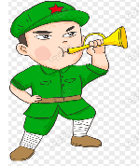

Hát kết hợp gõ đệm theo phách
Te tò te đây là ban kèn hơi
Tò là tò tò te có anh nào muốn chơi
Mau lại đây có cây kèn to tí
Tò la tò te tí bước đều chân cùng đi

Slide 17
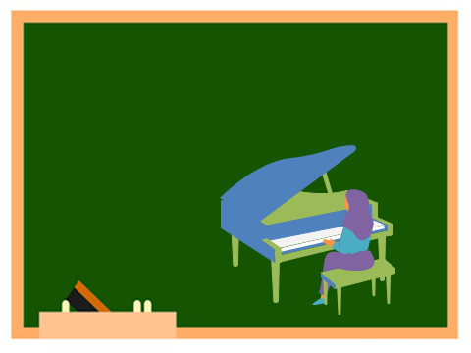

Đọc cao độ bốn nốt Đô, Mi, Son, La kết hợp thể hiện kí hiệu bàn tay

Slide 18
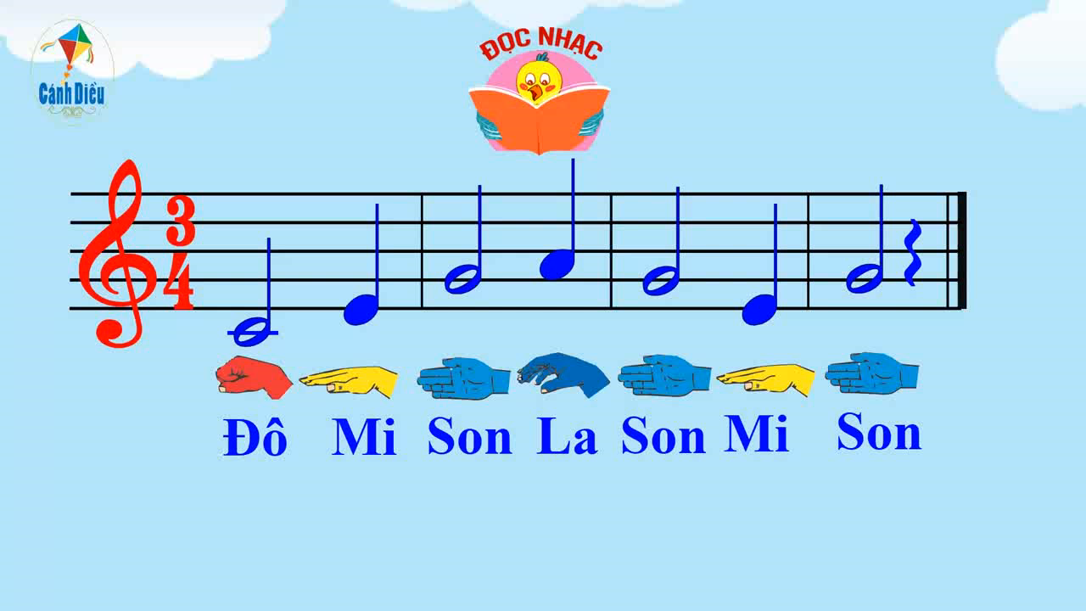
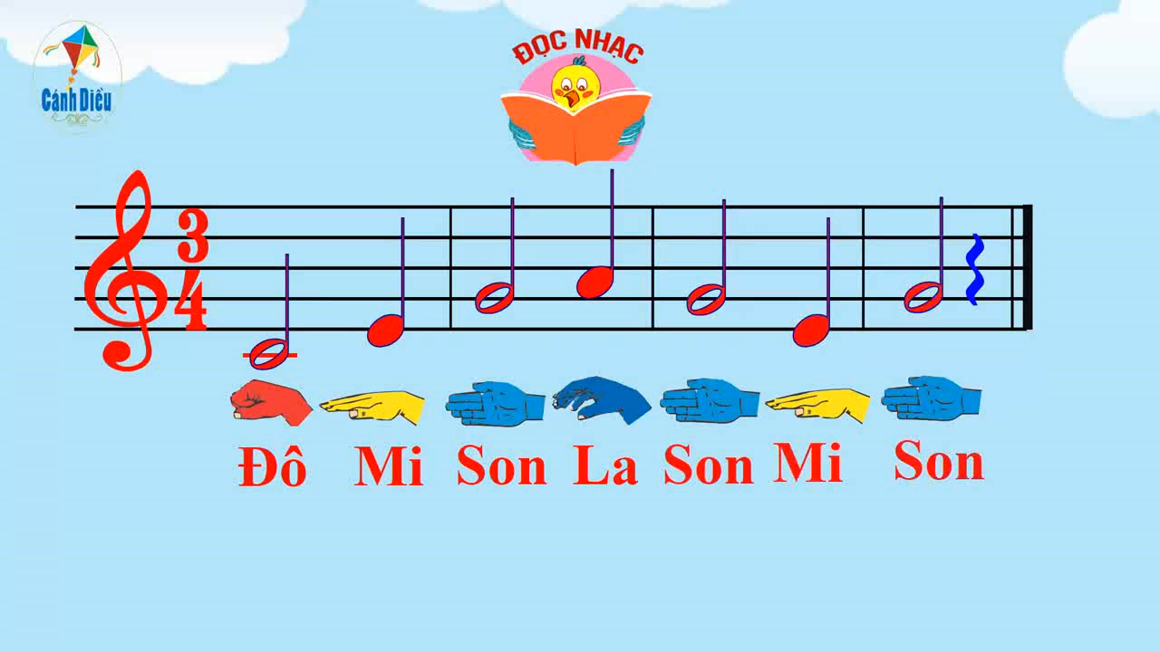
ĐỌC MẪU
Đọc nhạc kết hợp
thể hiện kí hiệu bàn tay
NHẠC NỀN

Slide 19



Luyện đọc các mẫu âm khác,
kết hợp thể hiện kí hiệu bàn tay

Slide 20
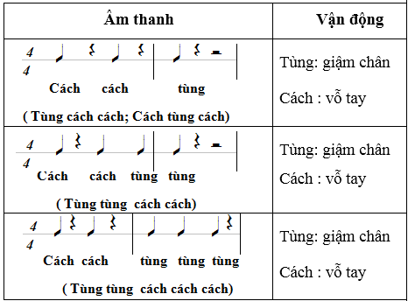
3. HĐTrải nghiệm và khám phá: Vận động theo tiếng đàn

Slide 21


TRÒ CHƠI: Nghe âm thanh đoán tên mẫu tiết tấu
ÂM THANH 1
ÂM THANH 2
ÂM THANH 3

Slide 22

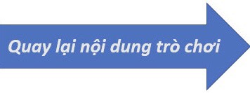
Mẫu tiết tấu 2: Hãy vận động lại Mẫu tiết tấu 2

Slide 23
Mẫu tiết tấu 1: Hãy vận động lại Mẫu tiết tấu 1

Slide 24
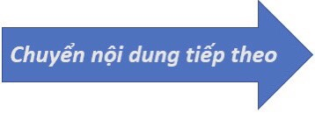
Mẫu tiết tấu 3:
Hãy vận động lại Mẫu tiết tấu 3

Slide 25
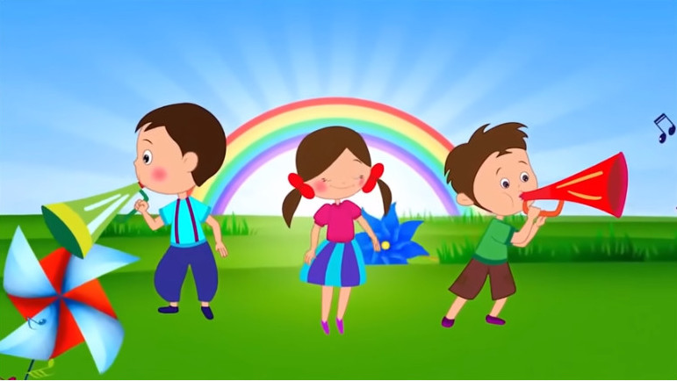
- Củng cố, dặn dò, giáo dục

Slide 26




CHÚC CÁC EM CHĂM NGOAN, HỌC GIỎI NHÉ!

